Slide 1
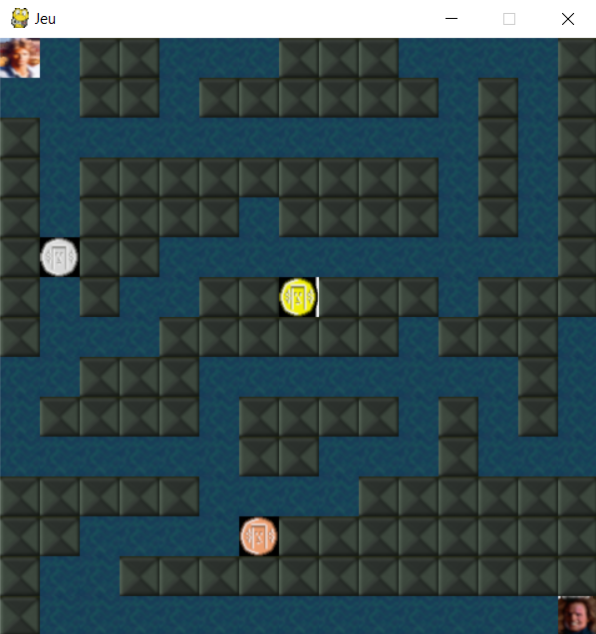
Soutenance projet n°2 : Aidez MacGyver à s’échapper !
https://github.com/Subarin38/MacGyver.git
Yohan Grassano
12/03/2019

Slide 2
Compétences évaluées :
Lire et comprendre une documentation de module
Gérer les différentes versions de Python et ses modules en fonction des projets
Gérer des scripts pour le web en utilisant Python
Utiliser un algorithme pour résoudre un besoin technique
Coder efficacement en utilisant des outils adéquats
Conceptualiser l’ensemble de son application en décrivant sa structure (Entités/Domain objects)

Slide 3
Les différentes étapes de création :
1. Créer le cadre de départ
2. Animer le personnage
3. Récupérer les objets
4. Gagner

Slide 4
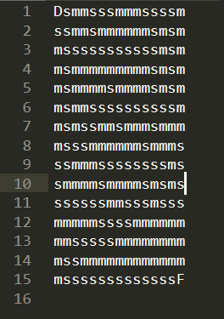
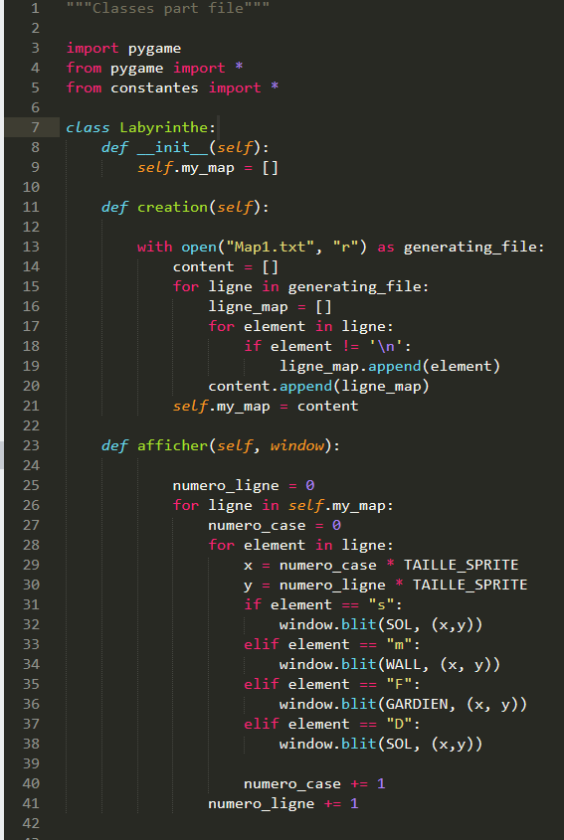
1. Créer le cadre de départ
Map1.txt
My_labyrinthe.py

Slide 5
Pour la création de ce programme, après avoir suivi les cours du module, j’ai du en premier lieu créer ma map. Pour cela j’ai du comprendre que je devais tout d’abord créer un fichier texte pour ensuite extraire dans une liste à l’aide d’une méthode les éléments de ce fichier pour pouvoir les réutiliser plus tard. J’ai eu quelques difficultés tout au long de ce module avec l’orienté objet, je comprenais ce qu’on attendait de moi mais je ne savais pas comment le mettre en place. J’ai du chercher sur internet quelles étaient les fonctions dont je pouvais avoir besoin et ensuite comprendre comment les utiliser dans mon cas. Jusqu’à la fin du projet je reconnais avoir eu du mal à bien différencier comment se codaient les objets, les attributs de classe et comment faire interagir plusieurs éléments entre eux.
Dans cette première partie j’ai donc décider de tout récupérer sous forme de liste puis en fonction de ce que ma méthode trouvait comme element d’en faire apparaitre à ces coordonnées l’image correspondante qui se trouve dans mes constantes.
N’ayant jamais fait de programmation j’ai mis du temps à prendre le réflexe de mettre les « : » à la fin de la ligne de mes loops et à bien indenter mon programme mais avec de le temps je m’y suis habitué.

Slide 6
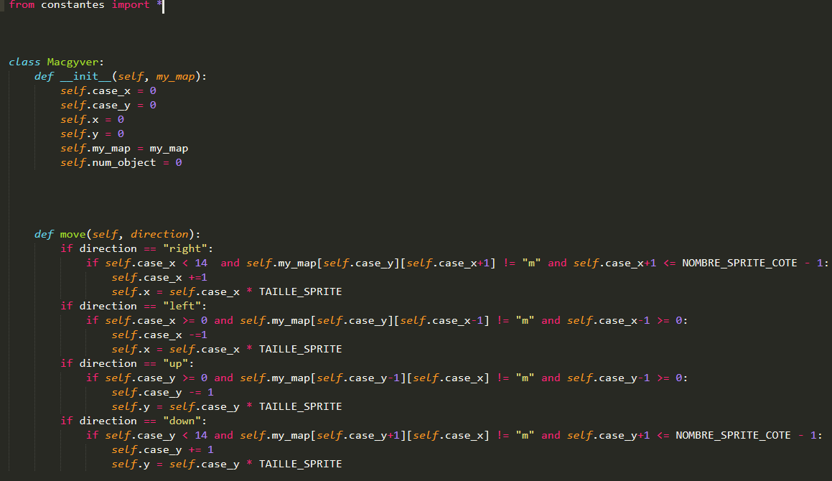
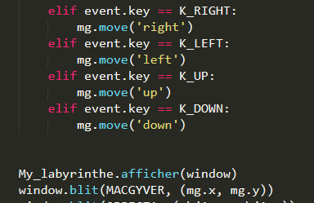
2. Animer le personnage

Slide 7
Comme dit précédemment, j’ai eu des difficultés à coder comment faire interagir plusieurs attributs ou objets entre eux et s’est évidemment ressorti quand j’ai du comparer la position de MacGyver avec les éléments du plateau pour savoir s’il pouvait se déplacer. Une fois que j’ai compris que je devais créer uns instance de classe pour pouvoir interagir avec le plateau j’ai pu avancer.
J’avais une erreur qui revenait régulièrement quand j’ai voulu coder cette partie et nous avons mis du temps à en trouver la cause : le message « list out of rang » s’affichait quand je cherchais à me déplacer en dehors du labyrinthe plutôt que de me bloquer dessus. Pour la corriger il a fallu que je me mette une condition pour que l’element que la position de l’element que je cherche à vérifier soit bien dans ma liste.

Slide 8
3. Récupérer les objets

Slide 9
C’est en voulant trouver une méthode pour vérifier que la position des 3 objets que je créé n’est pas la même que je me suis rendu compte que je n’étais pas capable de créer une liste comportant mes 3 objets avec leurs attributs

Slide 10
4. Gagner

